Slide 1
Подготовка к ГИА по английскому языку, раздел «Устная часть»
Учитель МОУ Михайловская СШ ЯМР
Цыпленкова И.А.

Slide 2
Задание 1 Чтение отрывка из информационного или научно-популярного стилистически нейтрального текста:
Birds live everywhere. They vary from pigeons in big cities to penguins in the Antarctic. However, all birds have similar features. For example, they all have wings. Still, not all of them can fly. All birds also have feathers. In fact, birds are the only living animals that have feathers. Birds build nests, in which female birds lay eggs. Birds are warm-blooded. It means that their body temperature stays about the same. It doesn’t depend much on the temperature of their surroundings. Mammals, including humans, are also warm-blooded. Birds have always fascinated people. Many people keep birds as pets. We also enjoy watching them in the wild or at zoos. In addition, farmers raise chickens, ducks and geese for their meat and eggs. Also, some people are quite fond of bird hunting.

Slide 3
При подготовке к заданию 1 следует:
научить выделять ключевые слова и фразы в тексте;
повторить правила чтения;
поработать над артикуляцией наиболее сложных звуков объяснить, что такое смысловая группа (синтагма);
повторить, как интонационно оформляются утверждения и разные типы вопросов;
научить размечать интонационно тексты письменно, а затем без разметки читать их;
следить за временем;
обязательно записывать чтение на цифровой носитель;
проверить правильность прочтения по цифровой записи, отметить ошибки;
еще раз прочитать тот же текст без ошибок.

Slide 4
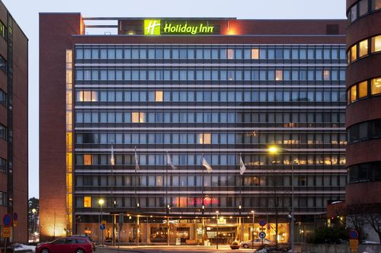
Задание 2
Welcome to Holiday Inn, Helsinki
You are going to visit Helsinki with your friends this summer and now you'd like to get more information. In 1.5 minutes you are to ask five direct questions to find out the following:
1) location of the hotel
2) if breakfast is included
3) hotel facilities
4) price for a single room
5) discounts for groups
You have twenty seconds to ask each question.

Slide 5
Условный диалог-расспрос: СТРАТЕГИИ ВЫПОЛНЕНИЯ
внимательно читать текст задания, обращая особое внимание на условия предлагаемой ситуации общения и ограничители (пункты плана) и объем диалога (время);
задавать требуемые по содержанию вопросы, т.е. опираться на ключевые слова, данные в задании;
задавать прямые вопросы, как требуется в задании;
использовать лексику и грамматику, соответствующие коммуникативной задаче и сложности задания;
использовать интонацию, соответствующую выбранному типу вопроса

Slide 6
Задание 2. OPENING HOURS
What are the opening/working hours?
When is the … open?
When are you open?
When do you work?
When do you open and when do you close?
When are the opening hours?
When do you open?
Are you open now?
Can I come to you?
When can I come to you?
How long are the opening hours?

Slide 7
Задание 2. LOCATION
Where is the … located?
Where is the … situated?
Where will the event take place?
Where is … going to take place?
What’s the address of the …?
What’s the location of the ….?
Where is the location?

Slide 8
Задание 2. PRICE
How much does …/it cost?
What’s the cost of …?
What’s the price of …?
How much should I pay for …?
How much is the price?

Slide 9
Задание 2. TRANSPORTATION
What kind of transportation can we use to get there?
What transportation is available to get to …?
What (kind of) transportation is available at the seaside?

Slide 10
Задание 2. ACCOMMODATION
What kind of accommodation do you have/offer/provide there?
What kind of accommodation is available there?

Slide 11
Для выполнения задания 2 устной части необходимо:
объяснить необходимость задавать прямые, а не косвенные вопросы;
повторить, как строятся разные типы вопросов, и обратить внимание на их интонационное оформление;
объяснить, в каких случаях нужно поставить общий вопрос, в каких – специальные либо другие типы вопросов;
обратить внимание на необходимость следить за временем.

Slide 12
При подготовке к выполнению задания 2 рекомендуется:
тренировать спонтанную речь обучающихся, использовать ролевые игры на уроках, отрабатывать актуальные коммуникативные ситуации в рамках программного предметного содержания;
обращать особое внимание обучающихся на условия предлагаемой ситуации общения и ограничители, как правило, выделенные жирным шрифтом;
дать образцы правильно выполненных заданий и заданий с коммуникативными и языковыми ошибками, проанализировать эти ошибки и показать, как их можно избежать;

Slide 13
Типичные ошибки при выполнении задания 2
Экзаменуемые
Описывают картинку или составляют диалог вместо уточняющих вопросов
Запрашивают не ту информацию, которая требуется
Используют фразы What about…? Tell me about…
Не соблюдают грамматические правила при построении прямых вопросов

Slide 14
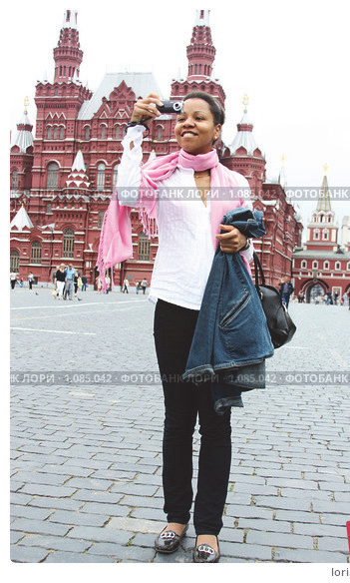
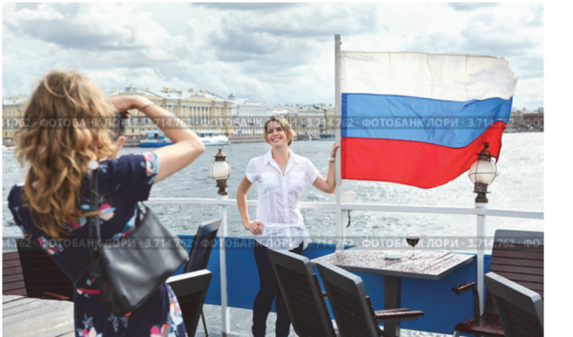
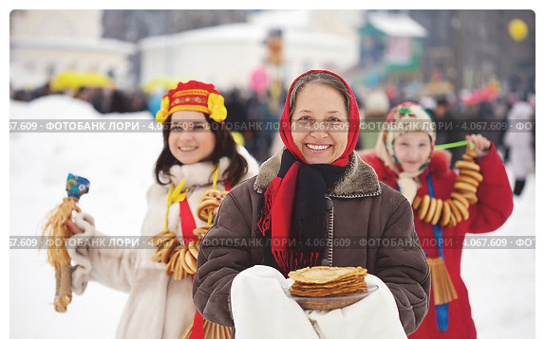
Task 3. These are photos from your photo album. Choose one photo to describe to your friend.
You will have to start speaking in 1.5 minutes and will speak for not more than 2 minutes (12–15 sentences). In your talk remember to speak about:
• where and when the photo was taken;
• what/who is in the photo;
• what is happening;
• why you keep the photo in your album;
• why you decided to show the picture to your friend.
You have to talk continuously, starting with: “I’ve chosen photo number…”.

Slide 15
Задание 3 Тематическое монологическое высказывание СТРАТЕГИИ ВЫПОЛНЕНИЯ
внимательно читать текст задания, обращая особое внимание на выделяемые элементы содержания и ограничители (пункты плана) и объем монолога (время, кол-во фраз в ответе);
раскрывать содержание всех пунктов;
строить высказывание в соответствии с данным планом;

Slide 16
4. при планировании монологического высказывания сначала продумать ключевые фразы каждого пункта;
5. начинать следует с общего представления темы;
6. давать развернутую аргументацию, если в пункте есть “Why”;
7. избегать давать избыточную информацию, которая не обозначена в пунктах.

Slide 17
Вступительная часть (1-2 фразы)
Look here, Andrew! I’d like to show you my family album.
Have a look at this photo, Peter. You asked me to show you my favorite photo. Here it is.
Would you like to see my photo album, Ann?
Will you please have a look at one of my holiday pictures?
Please have a look at my holiday photo, Sveta.
Do you want to see the photos which I took during my last holidays? I think it will be interesting for you.

Slide 18
Where and when the photo was taken
I/My elder brother took this photo last week when we were at our dacha.
You know photography is my hobby. I have plenty of pictures.
As you know I can’t help taking photos when I see something interesting.

Slide 19
what/who is in the photo
In the foreground you can see my new friend… She is a student… She looks/seems happy because…. She’s wearing…
In the background/ on the right/ at the top/ next to/ close to/ to the left of….
what is happening
Present continuous
She is smiling at the camera. She has a fascinating smile, doesn’t she?

Slide 20
why you keep the photo in your album
I keep this photo in my album because I suppose this is one of the best photos of my new friend. She is so happy and beautiful in this photo.
When I look at this photo I think how lucky I am to have such a nice friend.
I keep this picture because I had a great time there.

Slide 21
why you decided to show the picture to your friend
I decided to show you this picture because I want you to see what my new friend looks like.
I decided to show you this picture because you asked me about…
The reason I decided to show you this photo is that I wonder if you know her.

Slide 22
Заключительная часть
Do you like this photo? Isn’t it nice?
Will you show me your favourite photos from your family album next time?
I hope you like this photo.
I am afraid we are short of time. Next time I’ll show you the rest of the photos.
That’s all.
I look forward to your reaction.
Это все.

Slide 23
Типичные ошибки в задании 3:
Экзаменуемые:
Описывают три картинки вместо одной
Неправильно интерпретируют содержание картинки
Опускают адресность, т. е. обращение к другу

Slide 24
Обращение к другу
Отсутствие адресности – непонимание коммуникативной ситуации
В начале и в конце монолога необходимо прямое обращение к другу, а не фразы типа «Я хочу описать эту фотографию» и «Я показываю эту фотографию другу (нужно: тебе), потому что хочу его (нужно: тебя) познакомить с моим братом». Однако, если участник в начале не обращался к другу, то оценка не снижается. Важно, чтобы участник не произносил: хочу рассказать другу вместо хочу рассказать тебе.
Если адресность отсутствует в пункте 5, то в дополнительной схеме ставится +- (плюс-минус).

Slide 25
Типичные ошибки в задании 3:
Экзаменуемые:
Дают лишнюю информацию, отступают от темы («топики»)
Не формулируют вступительную и заключительную фразы
Дают по одной фразе на каждый пункт плана
Дают неполные или неточные ответы
Не используют средства логической связи и речевые клише при описании картинки либо используют клише, не соответствующие коммуникативному заданию
Не завершают высказывания
Нелогично перескакивают с пункта на пункт
Допускают фонетические и лексико-грамматические ошибки в ответе
Забывают произнести фразу I’ve chosen photo number… или вставляют ее после вступления

Slide 26
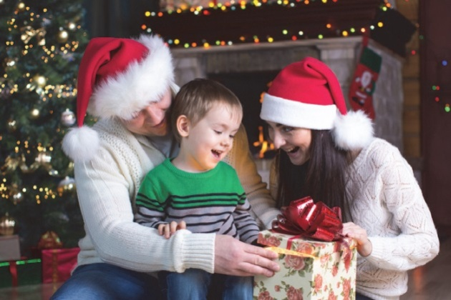
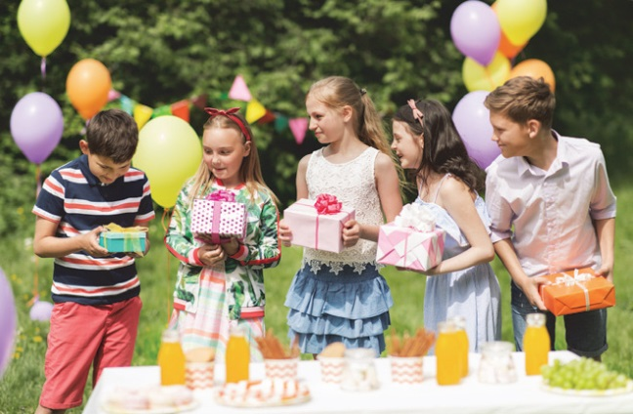
Задание 4
Task 4. Study the two photographs. In 1.5 minutes be ready to compare and contrast the photographs:
• give a brief description of the photos (action, location);
• say what the pictures have in common;
• say in what way the pictures are different;
• say which of the celebrations presented in the pictures you preferred as a child;
• explain why.
You will speak for not more than 2 minutes (12–15 sentences). You have to talk continuously.

Slide 27
Стратегии выполнения задания 4
Внимательно прочитайте текст задания, обращая особое внимание на выделяемые элементы содержания и ограничители (пункты плана) и объем монолога (время, количество фраз).
Раскройте содержание всех пунктов.
Постройте высказывание в соответствии с данным планом.
При подготовке продумайте ключевые фразы для каждого пункта плана.
Кратко опишите картинки.
Выделите общие черты (не менее двух).
Выделите различия (не менее двух).
Приведите развернутую аргументацию в последнем пункте (Why).
Избегайте избыточной информации, которая не обозначена в плане.

Slide 28
Вступительная часть (1-2 фразы)
I’m going to compare two photos.
I’d like to compare and contrast the two pictures.
The very first impression I have looking at them is … (positive, negative, favourable, pleasant)

Slide 29
give a brief description of the photos (action, location)
I’d like to start by saying that…
The first picture shows…
In the second picture I can see
If we look at the first picture we can see..

Slide 30
say what the pictures have in common
Both pictures have a few/a lot of things in common.
Speaking about the similarities between these two pictures … (firstly, secondly, thirdly)
Both pictures are/have/show….
One of the similarities between… and … is….
A striking similarity is …
The main (most important) similarity is…
One thing that … and … have in common is…

Slide 31
say in what way the pictures are different
There are some differences between these two photos.
One of the differences between … and … is …
The most obvious (important) difference for me between … and … is …
A more subtle difference is …
In the left-hand photo….. while in the second picture…
In contrast…/in comparison to…/ unlike…/whereas…/ while…

Slide 32
Заключительная фраза
That’s all I wanted to say about the photos, their similarities and differences.
In conclusion I would like to …

Slide 33
Типичные ошибки в задании 4:
нет сравнения (просто дается описание сюжета двух картинок);
вместо краткого описания фотографий дается подробное описание;
отсутствует выделение общих и отличительных характеристик картинок;
включение по одной фразе на каждый пункт плана;
отсутствие вступительной и заключительной фразы;
неиспользование клише, демонстрирующие процесс рассуждения и сравнивания;
наличие фонетических и лексико-грамматических ошибок в ответе.

Slide 34
THANK YOU FOR YOUR ATTENTION!!!

